Slide 1
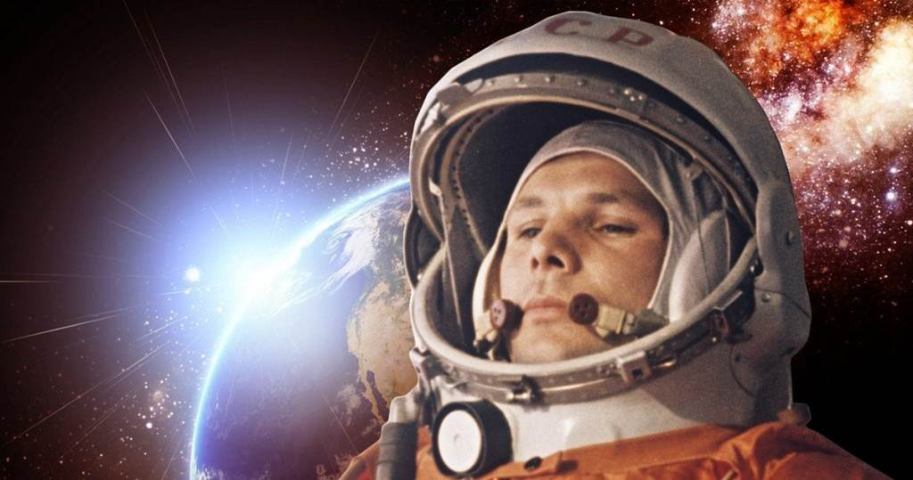
Муниципальное казенное дошкольное образовательное учреждение детский сад № 3
НОД по социальному миру «Ю.А.Гагарин –
человек легенда»
Подготовила:
Логачева Н.В. воспитатель
1 квалификационной категории

Slide 2
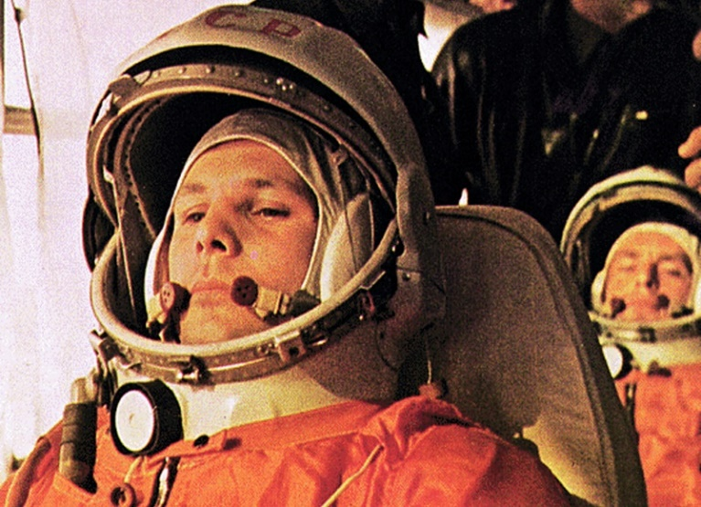
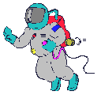
Цель:
Дать детям новые знания о космосе, первом космонавте – Юрии Алексеевиче Гагарине.
Задачи:
Познакомить с историей развития космонавтики.
Дать знания о том, что полет человека в космос- это плод труда многих людей: ученых-конструкторов, механиков, врачей.
Закрепить знания детей о том, что 12 апреля-День Космонавтики.
Помочь ребёнку освоить знания о жизни и деятельности Ю.А.Гагарина.
Ввести в словарь детей слова: космос, космодром, планета, космическая ракета, скафанд.
Воспитывать чувство гордости за то, что Ю.Гагарин является гражданином России.
Воспитывать чувство патриотизма и гордости за свою Родину.

Slide 3
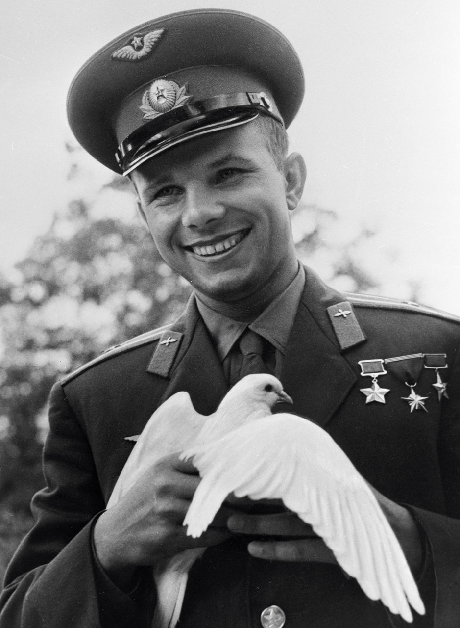
В апреле Россия отмечает День космонавтики.
12 апреля 1961 года первый космонавт планеты, советский гражданин Юрий Гагарин, на первом в мире космическом корабле «Восток» впервые в мире совершил орбитальный облет вокруг Земли.

Slide 5
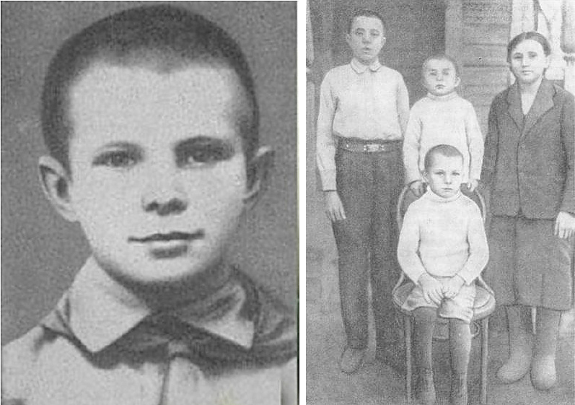
Юрий Алексеевич Гагарин родился 9 марта 1934 года в селе Клушино Гжатского района Смоленской области, недалеко от города Гжатск, который ныне переименован в Гагарин.
По происхождению является выходцем из крестьян:
отец — Алексей Иванович Гагарин (1902 —- 1973) плотник, мать Анна Тимофеевна Матвеева (1903 —- 1984) — свинарка.

Slide 6
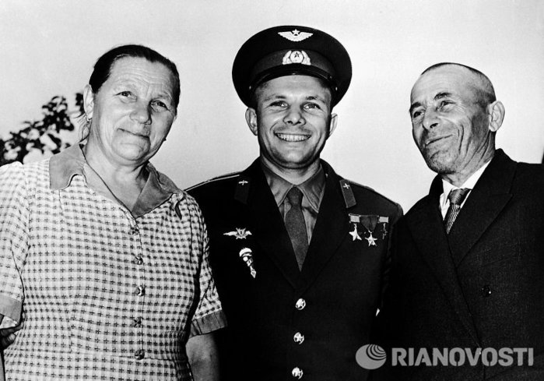
Родители Юрия Алексеевича Гагарина
Отец - Алексей Иванович Гагарин Мать - Анна Тимофеевна Гагарина

Slide 7
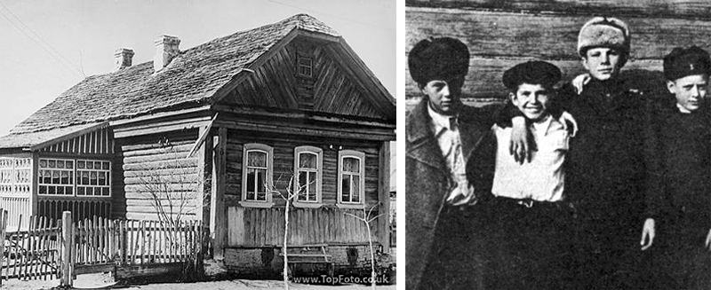
Детство он прожил в деревне Клушино.
1 сентября маленький Юрий пошел в первый класс Крушинской неполной средней школой, а уже 12 октября занятия были прерваны начавшейся Великой Отечественной войной – гитлеровские войска оккупировали село. Долгие 2 года пробыли немецко-фашистские войска в Клушино.
Через 2 долгих года в 1943 г. 9 апреля советские войска освободили село.
А еще через 2 года, в 1945 г. семья Гагариных переехала из Клушино в город Гжатск, где Юрий продолжал свое дальнейшее обучение.

Slide 8
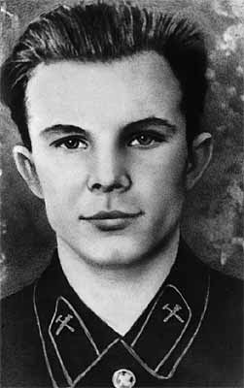
30 сентября поступил в Люберцкое ремесленное училище №10. Одновременно с учебой в училище, поступил в Люберецкую вечернюю школу рабочей молодежи.
Спустя месяц с отличием окончил ремесленное училище по специальности формовщик -литейщик. Своей рабочей профессией Юрий Алексеевич гордился всю жизнь.
Окончив училище и получив специальность, Гагарин решает продолжить учебу и уже в августе 1951 г. становится студентом Саратовского индустриального техникума.

Slide 9
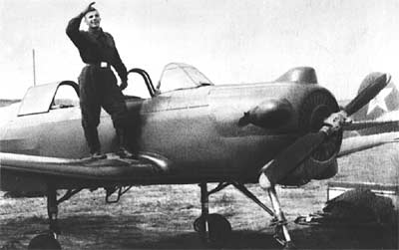
Самолет Як-18
Годы учебы летели не заметно. Корме учебы и производственной практики, много времени отнимала комсомольская работа, спорт. Именно в эти годы Гагарин увлекся авиацией. И в 1954 г. впервые пришел в Саратовский аэроклуб.
Наступивший 1955 г. стал годом первых успехов Юрия Алексеевича. В июне он с отличием закончил училище и уже в июле совершил первый самостоятельный полет на самолете Як-18.
10 октября он окончил Саратовский аэроклуб.

Slide 10
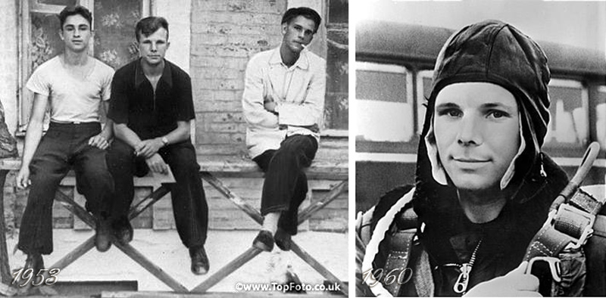
27 октября 1955 года, Гагарин был призван в армию и отправлен в Оренбург в 1-е военно-авиационное училище летчиков имени К. Е.Ворошилова.
25 октября 1957 Гагарин данное училище окончил.

Slide 11
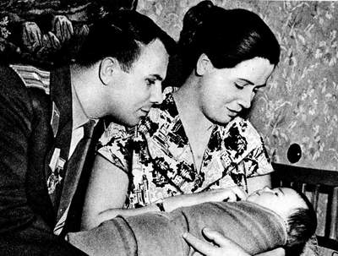
27 октября 1957 года в жизни Гагарина произошло знаменательное событие - он вступил в брак с Валентиной Ивановной Горячевой. И через год у него родились 2 дочери – Елена и Галина.

Slide 12
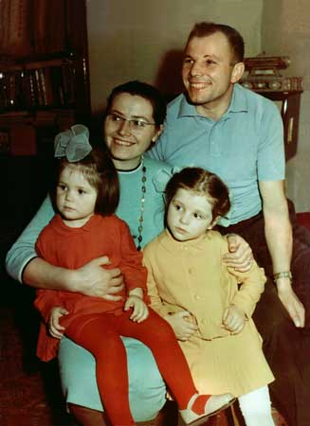
Семья
Жена - Гагарина (Горячева) Валентина Ивановна, род. 15.12.1935, окончила Оренбургское медицинское училище, на пенсии.
Дочь - Гагарина Елена Юрьевна, род. 10.04.1959, окончила исторический факультет Московского государственного университета им. М. В. Ломоносова, с 2001 года работает генеральным директором Федерального государственного учреждения «Государственный историко-культурный музей-заповедник «Московский Кремль».
Дочь - Гагарина Галина Юрьевна, род. 07.03.1961, преподаватель Государственной академии им. Плеханова.

Slide 13
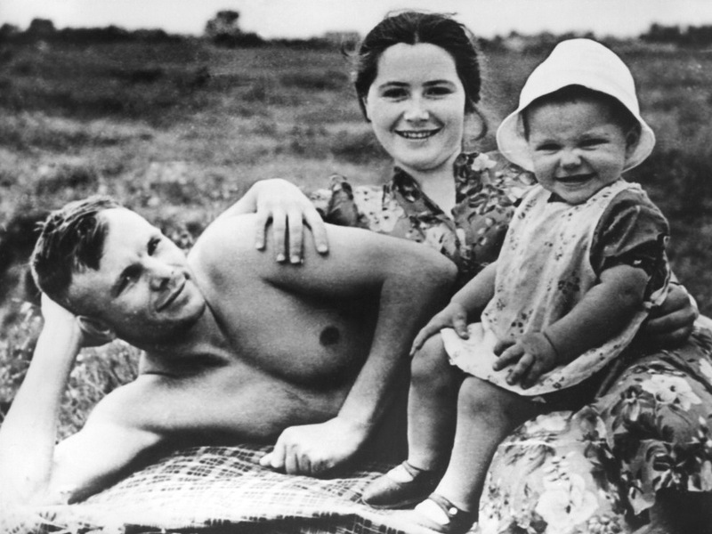
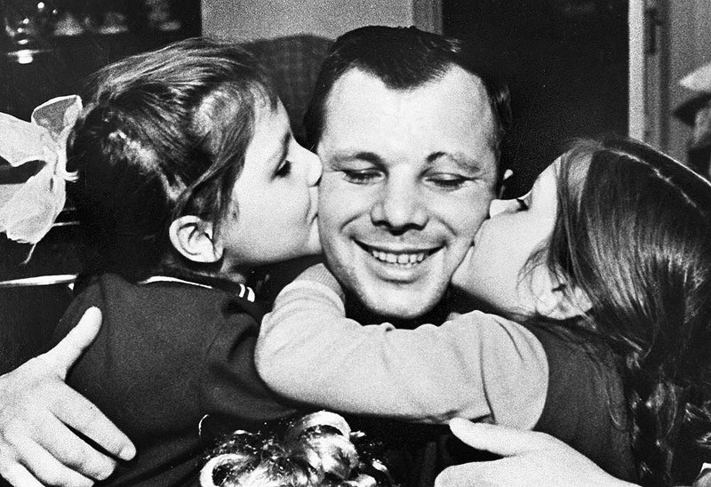
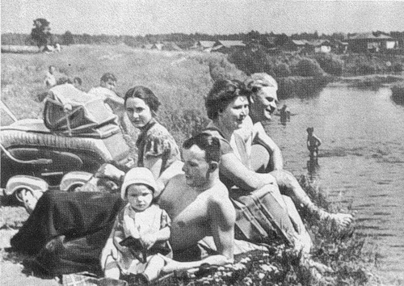
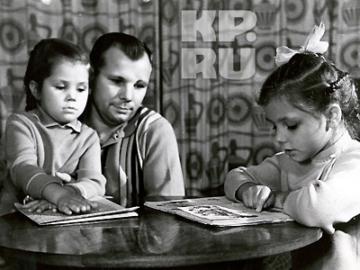
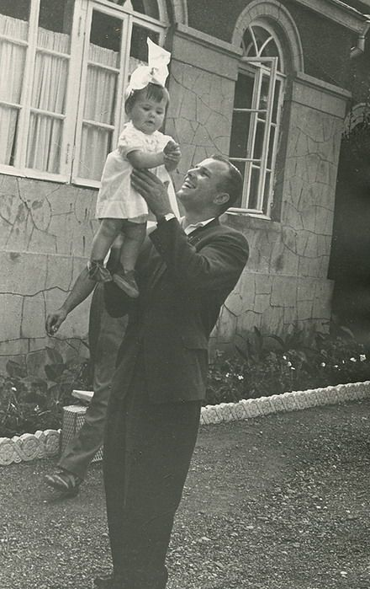
Семейное фото

Slide 14
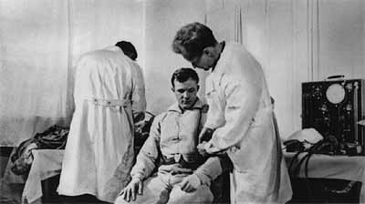
9 декабря 1959 г. Гагарин написал заявление с просьбой зачислить его в группу кандидатов в космонавты.
Уже через неделю его вызвали в Москву для медицинского обследования в Центральном научно-исследовательском авиационном госпитале.
Через 2 дня Гагарина признали годным для космических полетов.
В 1960 г. Он зачислен в группу кандидатов в космонавты, а с 11 марта приступил к тренировкам.
Первая медицинская комиссия

Slide 15
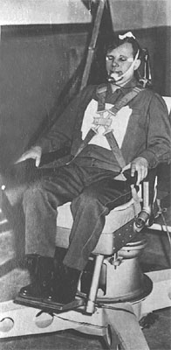
Кандидатуры в космонавты отбирали очень тщательно. Их было 20 молодых летчиков, которым предстояло готовиться к первому полету в космос. Гагарин был одним из них. Никто не мог предположить, кому из них предстоит открыть дорогу к звездам. Через некоторое время выделилась группа из 6 человек, которых стали готовить по определенной программе.
Чтобы окончательно выбрали Гагарина, ему и его товарищам пришлось пройти путь длинною в год, наполненный нескончаемыми тренировками.
На тренировке

Slide 16
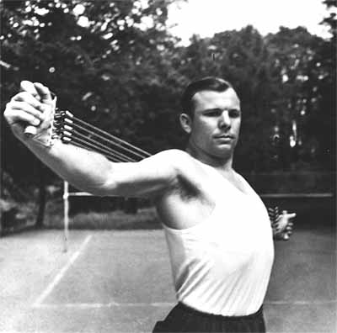
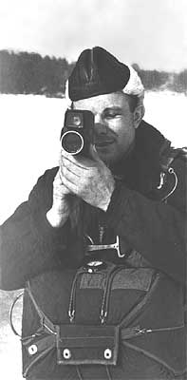
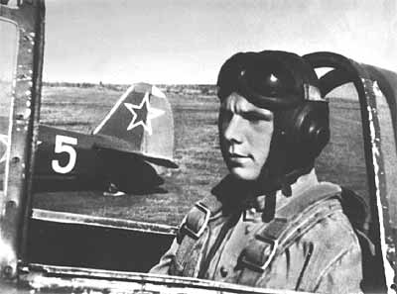
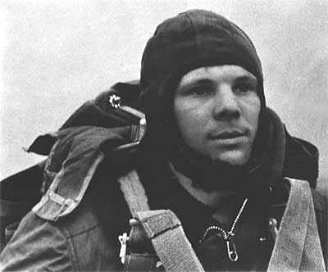
Перед парашютным прыжком
Гагарин на физзарядке
На аэродроме
В кабине самолета

Slide 17
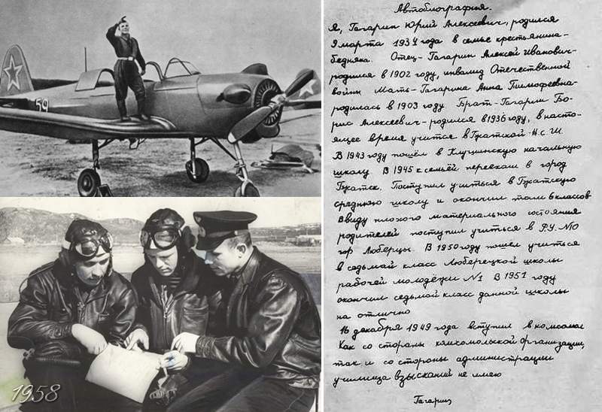
Автобиография Ю.Гагарина

Slide 18
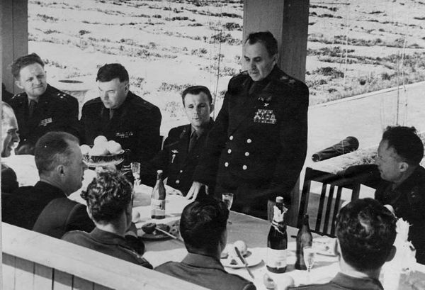
1961 год
Но все это было позади и наступил день 12 апреля 1961 г.
Лишь посвященные знали, кому суждено перевернуть всю историю человечества и навсегда остаться в памяти как первый человек, преодолевший земное притяжение.

Slide 19
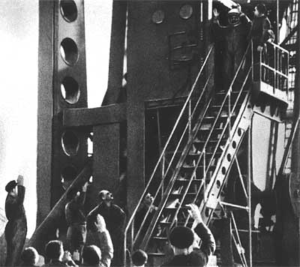
Того же дня – 12 апреля 1961 года в 9 часов 7 минут по московскому времени с космодрома Байконур стартовал космический корабль «Восток» с пилотом-космонавтом Юрием Алексеевичем Гагариным на борту. За свой полет он был награжден орденом Ленина и был удостоен званий Герой Советского Союза и «Летчик-космонавт СССР».

Slide 20
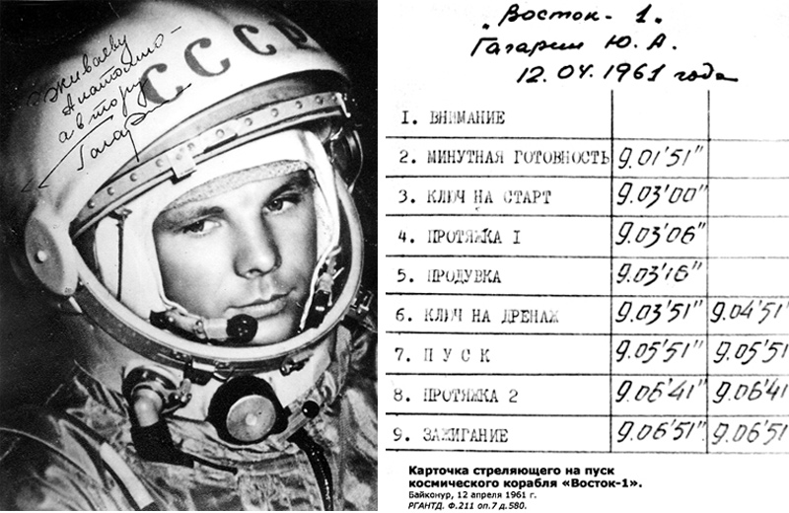
Карточка стреляющего на пуск космического корабля «Восток 1»
12.04.1961 Юрий Гагарин совершил первый в истории человечества космический полёт (на КК «Восток»), за 1 ч 48 мин облетел земной шар и благополучно приземлился в окрестности деревни Смеловки Терновского района Саратовской области.

Slide 21
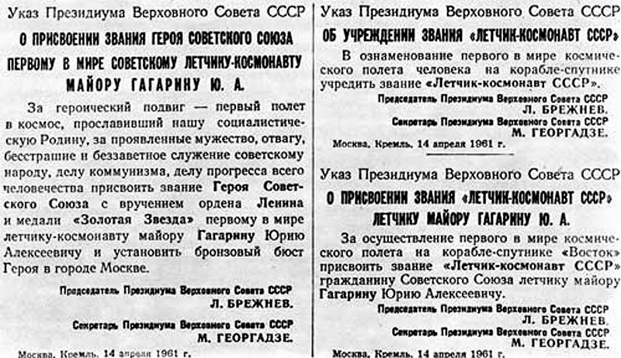
Вырезка из газеты

Slide 22
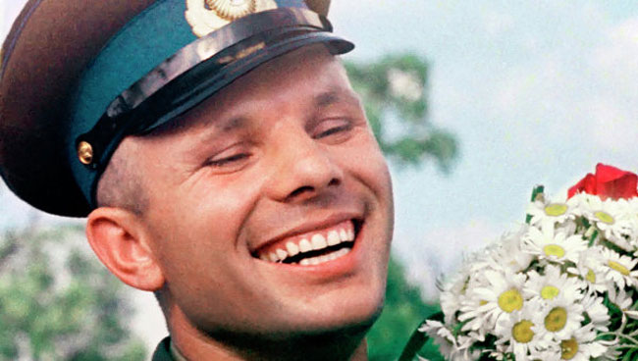
Первый космический полёт вызвал большой интерес во всём мире, а сам Юрий Гагарин превратился в мировую знаменитость. По приглашениям зарубежных правительств и общественных организаций он посетил около 30 стран. Много у первого космонавта было поездок и внутри Советского Союза. В последующие годы Гагарин вёл большую общественно-политическую работу, окончил академию имени Жуковского и готовился к новому полёту в космос.

Slide 23
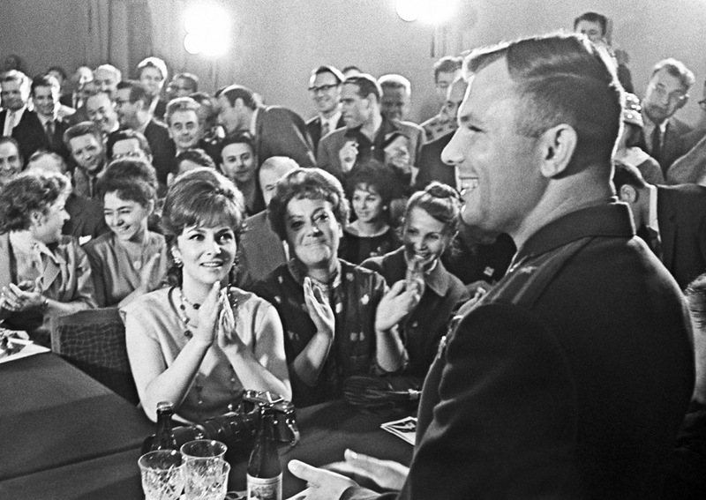
Встреча со студентами

Slide 24
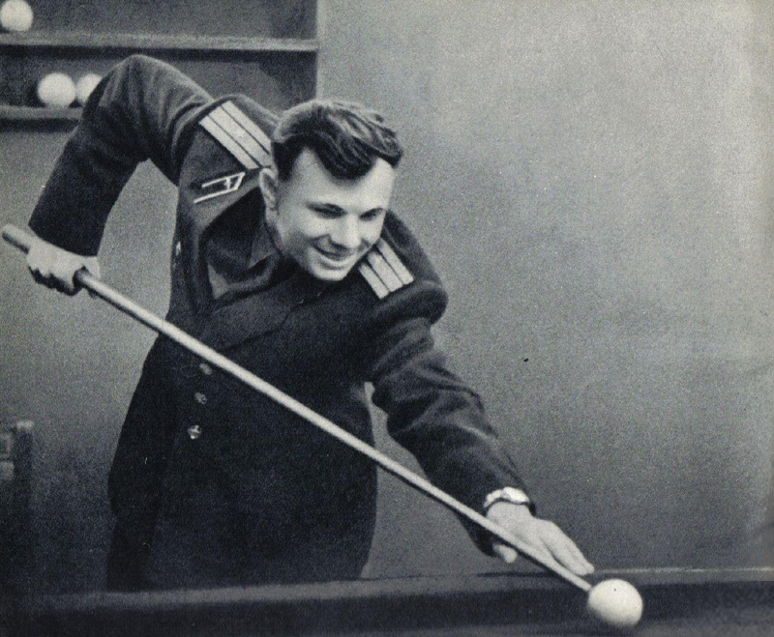
Игры в спортивном клубе

Slide 25
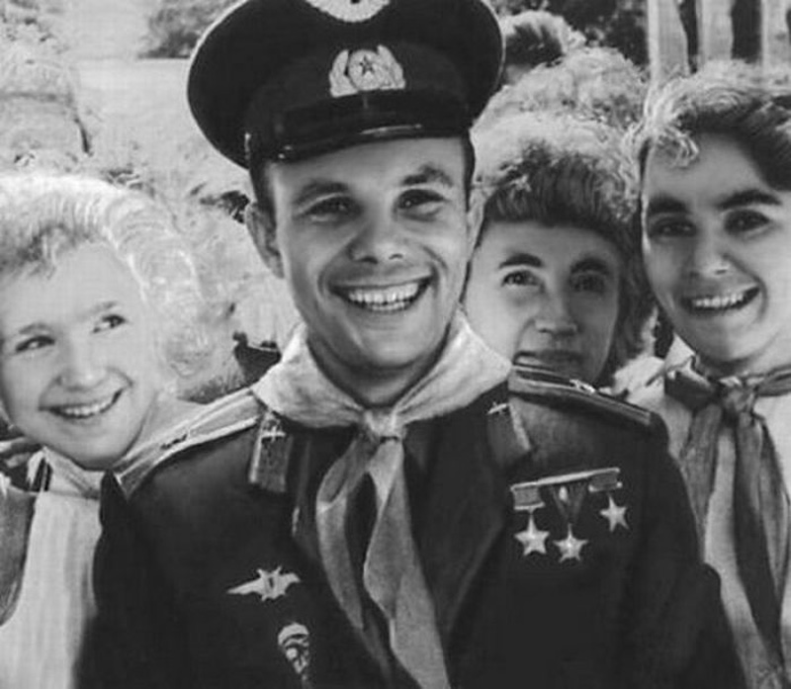
Встреча с юными пионерами

Slide 26
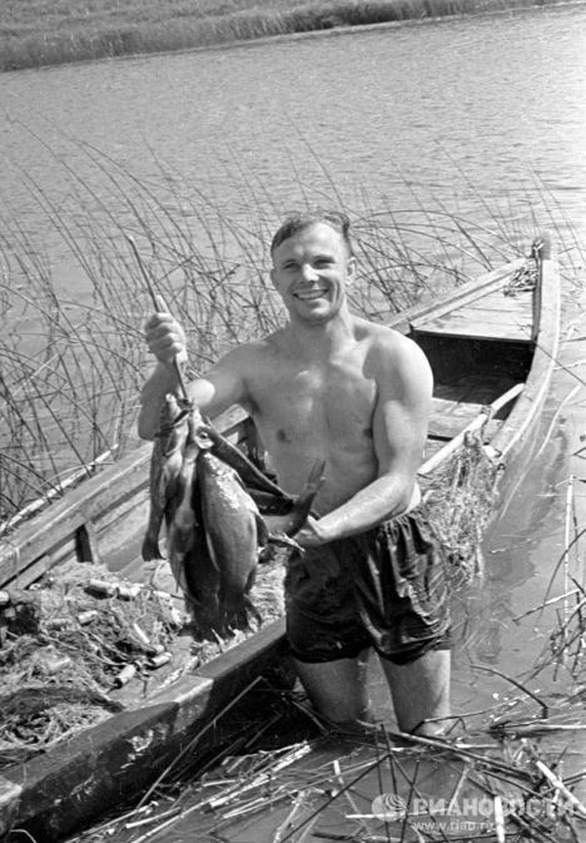
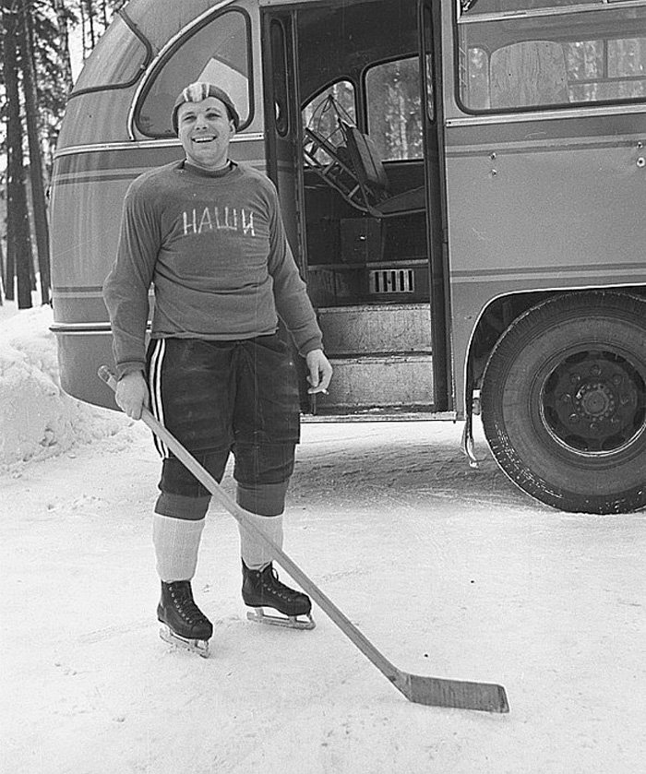
Увлечения Ю.Гагарина

Slide 27
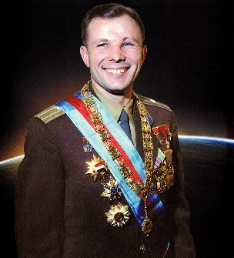
Герой Социалистического труда Чехословацкой Социалистической Республики.
Орден «Грюнвальдский крест 1 степени».
Орден Знамя Венгерской Народной Республики 1 степени с алмазами.
Большая лента Африканской звезды.
Орден «Ожерелье Нила».
Орден Карла Маркса.
Звезда 2 степени.
Золотая медаль и почетный диплом Международной ассоциации «Человек в космосе»
Большая золотая медаль и диплом Международной федерации авиации
Награды

Slide 28
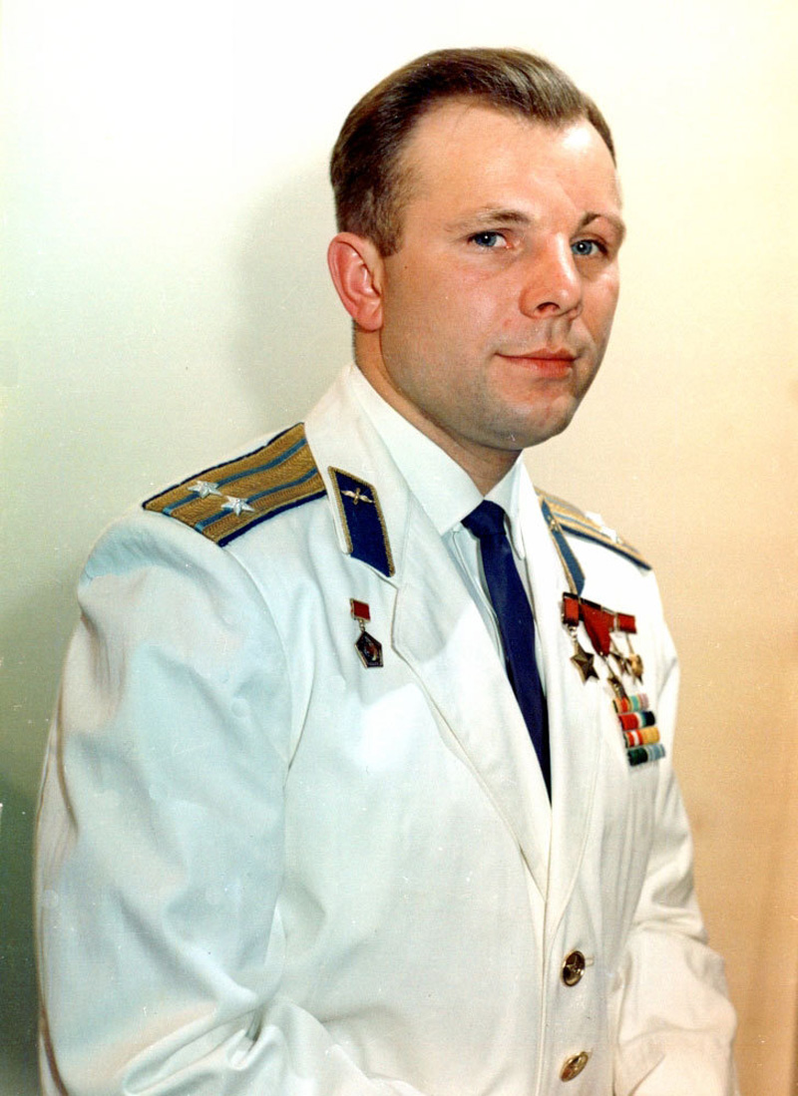
27 марта 1968 года Юрий Алексеевич Гагарин выполнял тренировочный полет.
"Задание в зоне закончил!" - отрапортовал он.
"Уточните высоту", - попросил руководитель полетов.
Ответа не последовало... На месте катастрофы нашли кусок летной куртки Гагарина: в кармане талоны на питание, шоферские права, 40 рублей и фотография Сергея Павловича Королева....

Slide 29
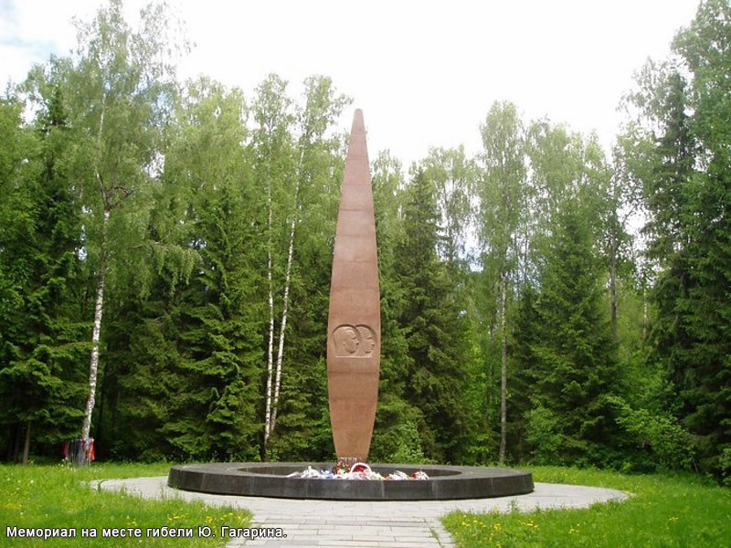
Мемориал на месте гибели Ю.Гагарина
Даже спустя столько лет после трагической гибели первого космонавта мира никто так и не может однозначно сказать, что случилось 27 марта 1968 года в небе над селом Новоселово Киржацкого района Владимирской области.

Slide 30
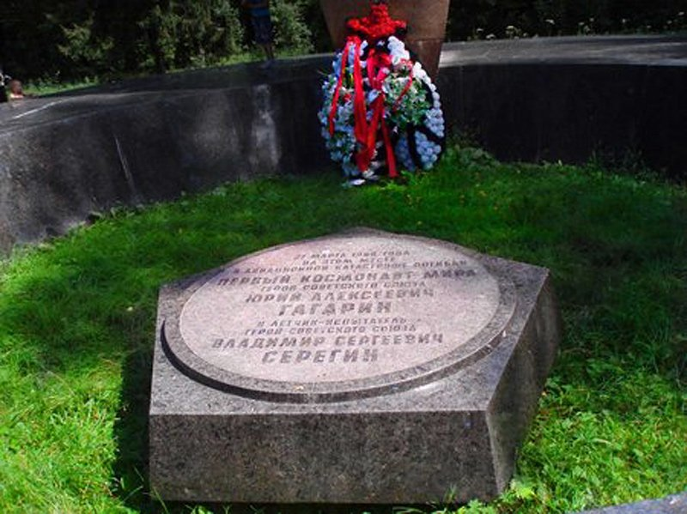
Памятник Ю.Гагарину и
В.Серегину

Slide 31
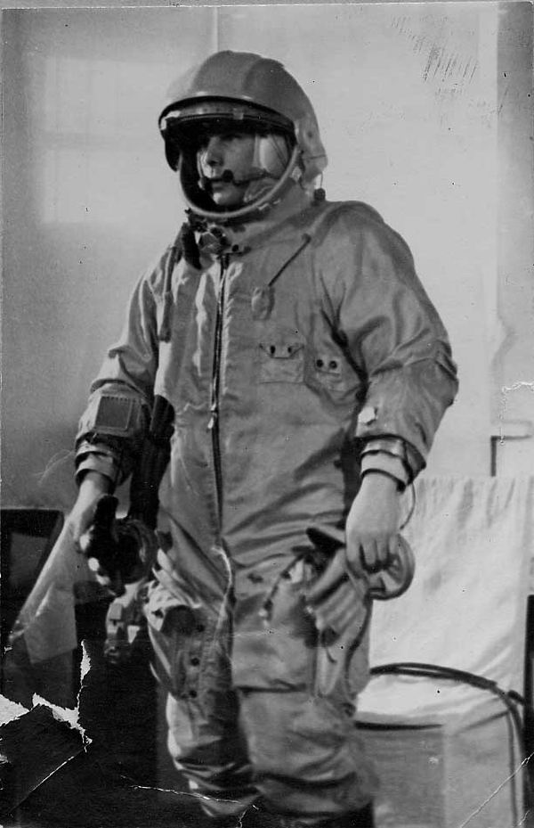
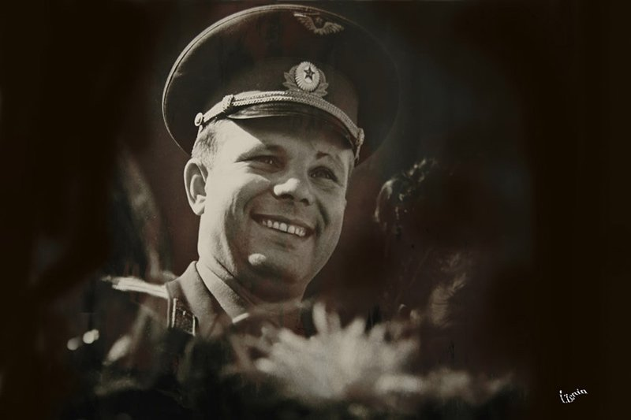
Перед полётом в космос Ю. Гагарин составил прощальное письмо — на случай, если погибнет. Это письмо вручили жене после его гибели под Киржачом.
В СССР был объявлен общенациональный траур. Это был первый случай в истории СССР, когда день траура был объявлен в случае смерти человека, не являвшегося на момент смерти действующим главой государства.

Slide 32
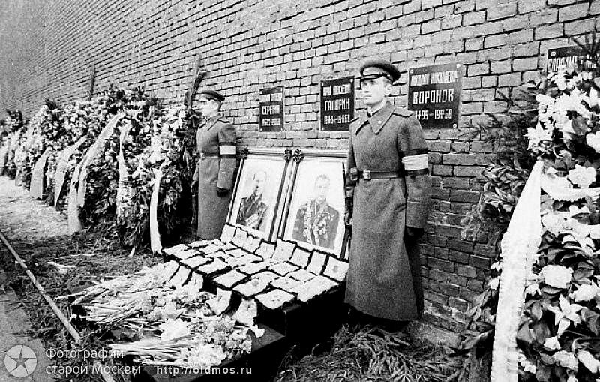
Фотография старой Москвы

Slide 33
Интересные факты
Существует памятник, установленный на Луне. Это алюминиевая фигурка в скафандре, посвящённая памяти космонавтов, которые уже погибли. На табличке рядом с фигуркой перечислены имена 14-ти погибших, включая Юрия Гагарина. Памятник установил экипаж Аполлона-15 в 1971 году.
После полёта в космос Гагарин был награждён чёрной «Волгой» с номерами 12-04 ЮАГ (дата полёта и инициалы). Причём буквы были законно произведены от индекса Московской области (где и находился Звёздный городок) — ЮА. У следующих космонавтов на именных машинах сохранились буквы ЮАГ, а цифрами обозначалась также дата полёта.
До космического корабля Юрия Гагарина провожал не один, а два дублёра. Помимо всем известного Германа Титова, дублёром был Григорий Нелюбов. В отличие от Гагарина и Титова, он не облачался в скафандр, но был готов осуществить полёт в случае особых обстоятельств.

Slide 34
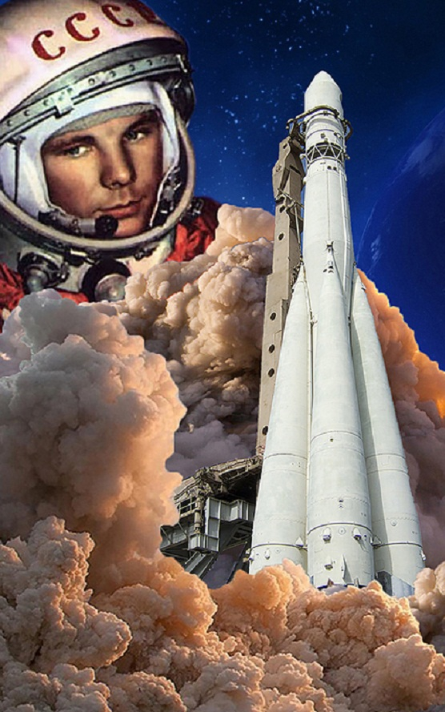
Подвиг Гагарина явился громадным вкладом в науку, он открыл новую эпоху в истории человечества - начало полетов человека в космос, дорогу к межпланетным сообщениям. Весь мир оценил этот исторический подвиг как новый грандиозный вклад советского народа в дело мира и прогресса. Он был первым космонавтом и останется им на всегда.

Slide 35
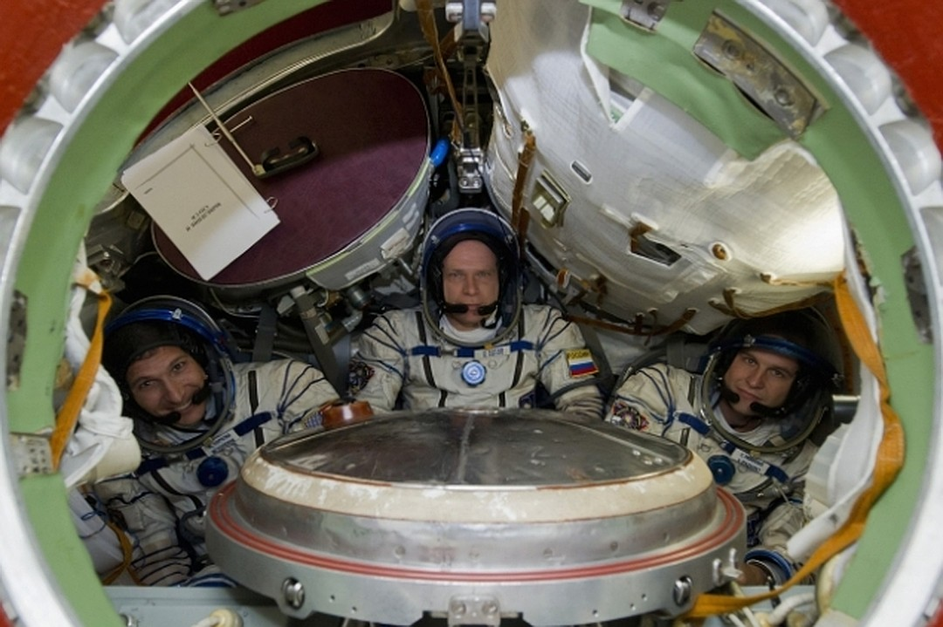
СПАСИБО ЗА ВНИМАНИЕ

